Slide 1
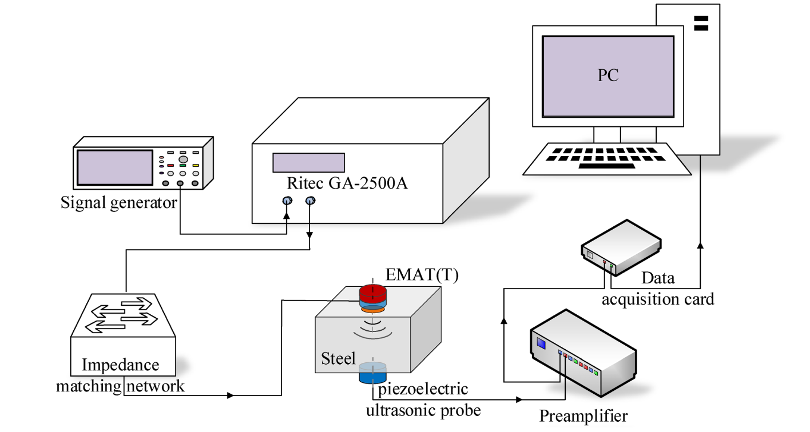

Slide 2


Slide 3
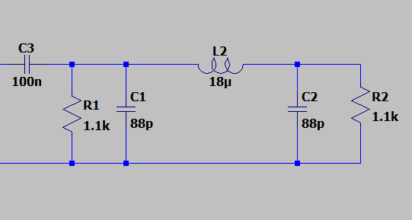
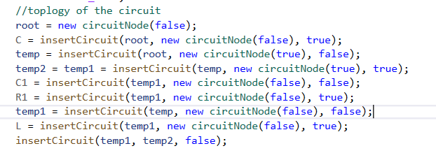
F1 = IMAG(Z)
F2 = REAL(Z)
F3 = BANDWIDTH(Z)
VAR: C1 R1 C3

Slide 4
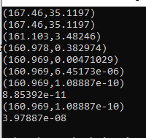
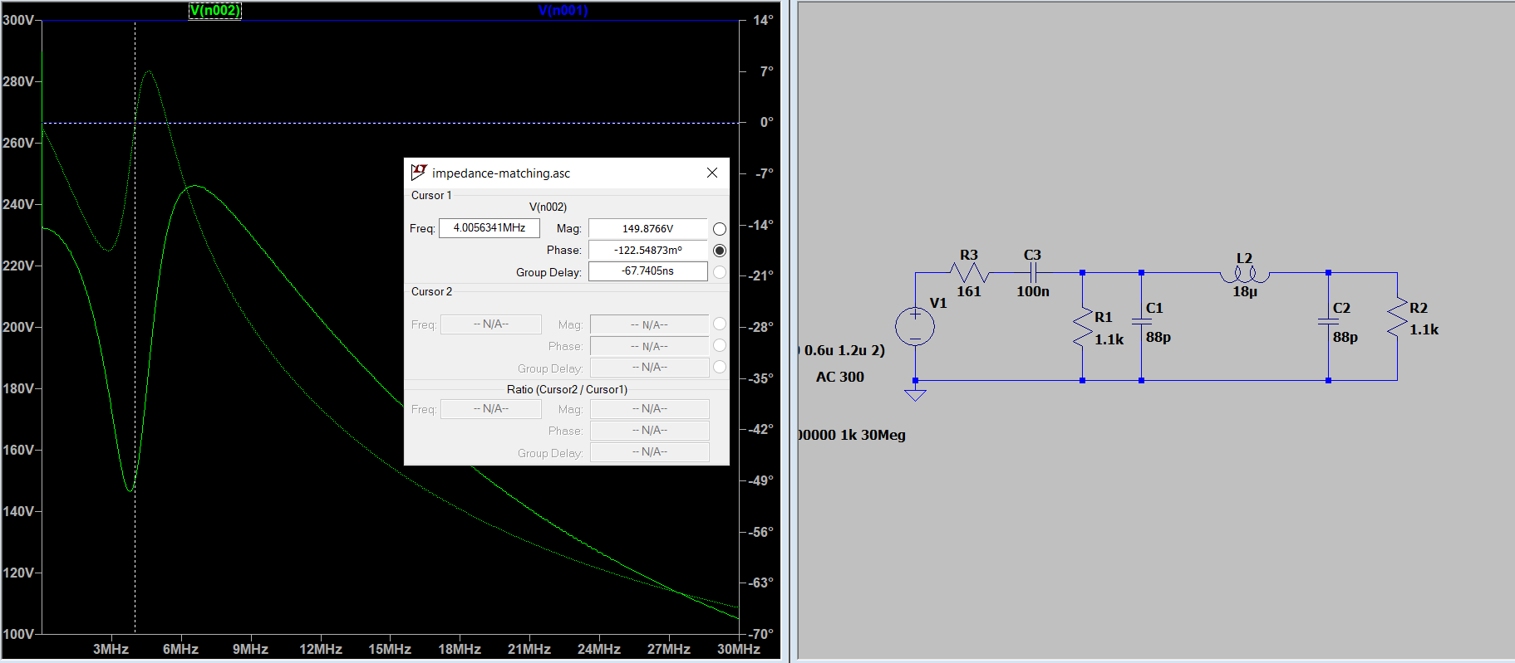

Slide 5
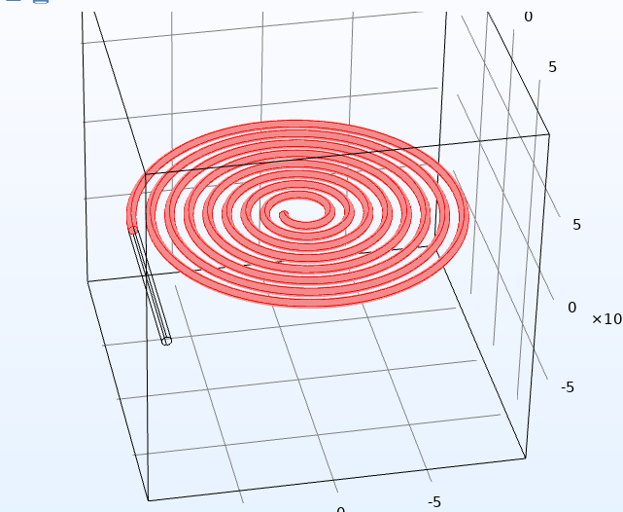
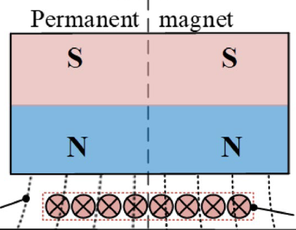
下一步实c用线圈设计

Slide 6
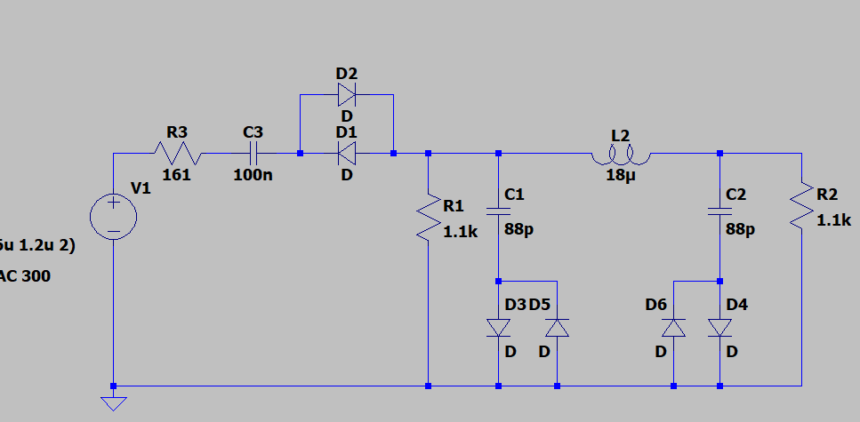
用ritec2500测试阻抗匹配网络

